Slide 1
Funktionsafprøvning af bygningsinstallationer
Elevatorer – større bygninger

Slide 2
Elevatorer i bygninger
Krav i Bygningsreglementet (BR18)
BR18 krav til elevatorer
BR18 vejledning om krav til elevatorer

Slide 3
Funktionsafprøvning af elevatorer: Forudsætninger: Dokumenter om elevator og måle udstyr.
Tjekliste – til afkrydsning, for at konstatere at elevatorinstallationen er afsluttet:
3.parts opstillingsdokument
Faldprøve
Idriftsættelses dokument, udstedt med dato og underskrift
Kontrol af bimåler / installeret måleudstyr.
Skema med oplysninger til brug for test.
Test beskrivelse
Det anvendte måleudstyr kan fremvises som funktionsdygtigt og med kalibreringscertifikat*
*Hvis der er tvivl om udstyret, kan en fornyet kalibrering verificere at alle forudgående målinger er korrekte

Slide 4
BR18
I Bygningsreglement BR18 kap. 19 §248 står der:
Elevatorer i nybyggeri og installation af nye elevatorer i eksisterende bygninger skal leve op til energiklasse B i DS/EN ISO 25745-2. Hvis elevatoren ikke kan regnes ud fra DS/EN ISO 25745-2, skal elevatoren leve op til klasse B i VDI 4707 Aufzüge Energieffizienz, März 2009.
Videre står der:
Stk. 2. Bestemmelsen gælder for elevatorer med mærkelast af elevatorstol på op til 2.000 kg. Elevatorens anvendelseskategori er grundlaget for fastlæggelse af energiklassifikationen.
Stk. 3. Højere energiforbrug til elevatordrift end energiklasse B kan accepteres, hvis der gennemføres tilsvarende kompenserende energibesparelser.
Hvis elevatoren ikke opfylder kravet til energiklasse B, og der i stedet er foretaget andre kompenserende energibesparende tiltag, jf. I1.8, så er det den aktuelle energiklasse, der skal eftervises ved funktionsafprøvningen.
Der skal gennemføres en funktionsafprøvning af elevatorers energiforbrug før ibrugtagning

Slide 5
Tre internationale standarder
DS/EN ISO 25745-1:2012
DS/EN ISO 25745-2:2015
VDI 4707 Aufzüge Energieffizienz, Märtz 2009

Slide 6
De internationale standarder gælder:
Del 1:
Elevatorer, rulletrapper og rullefortoves energieffektivitet.
Del 2:
Beregning af energi for klassifikation af elevatorer.

Slide 7
Formålet med de internationale standarder
De internationale standarder har til formål at fungere som reference for følgende parter:
Bygherrer/ejere til at vurdere energiforbruget for forskellige elevatorer
Bygningsejere og servicevirksomheder ved renovering af installationer, herunder reduktion af energiforbruget
Installatører af – og servicefirmaer for – elevatorer
Konsulenter og arkitekter, der er involveret i specifikation af elevatorer
Inspektører og andre tredjeparter, der leverer energiklassifikationsydelser

Slide 8
Mere om de internationale standarder
Standarderne tager kun drivskiveelevatorer, hydrauliske elevatorer og elevatorer med positivt drivsystem i betragtning, men kan bruges som reference til alternative teknologier.
De kan anvendes i sammenhæng med national /regionale energieffektivitetsformål
Det antages, at når en elevators energieffektivitet vurderes i henhold til Standarden, er alle komponenter i elevatoren konstrueret i overensstemmelse med sædvanlig teknisk praksis og beregningsregler og er af forsvarlig mekaniske og elektrisk konstruktion, fremstillet af materialer med tilstrækkelig styrke og af passende kvalitet, fri for fejl, holdt i god vedligeholdelses- og driftstilstand og er udvalgt og installeret således, at forudseelige miljøpåvirkninger og særlige driftsbetingelser er taget i betragtning.

Slide 9
Måling af energiforbrug
Der skelnes mellem følgende
Elevatorer
Hovedforsyning – under kørsel
Hovedforsyning – under tomgang og Stand-by
Rulletrapper og –fortove (eskalatorer)
Hovedforsyning – under kørsel
Hovedforsyning – under tomgang og Stand-by
I det følgende ses eksempler på standardernes krav til målinger og måleforudsætninger. Bemærk, at disse standarder er på engelsk og er omfattet af ophavsrettigheder. Kan købes hos Dansk Standard.

Slide 10
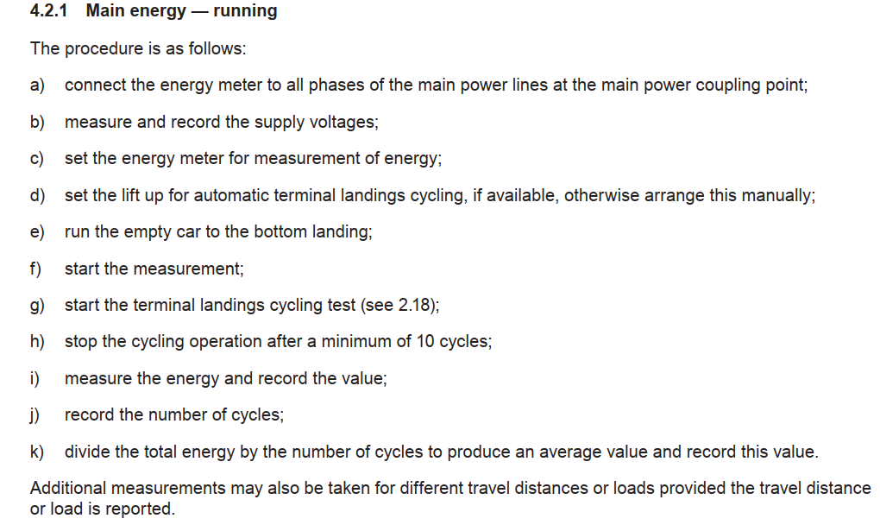

Slide 11
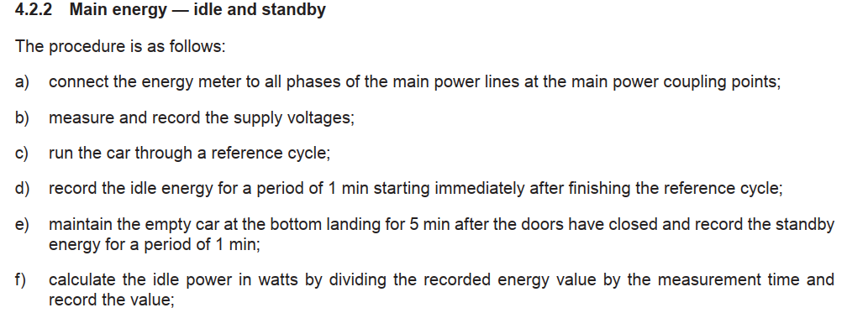

Slide 12
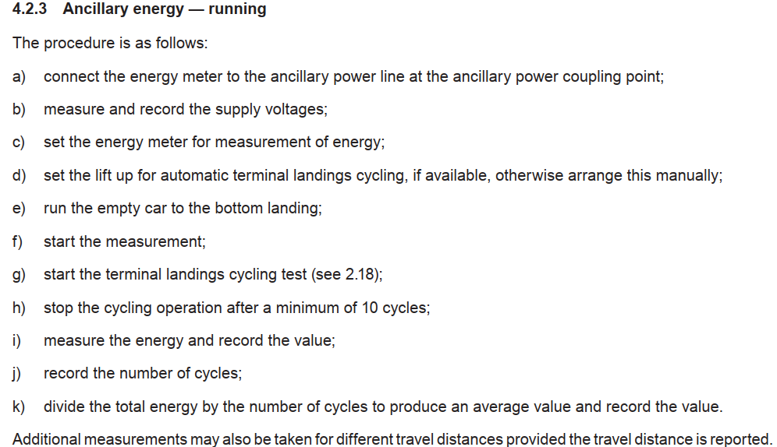
Rulletrapper og eskalatorer

Slide 13
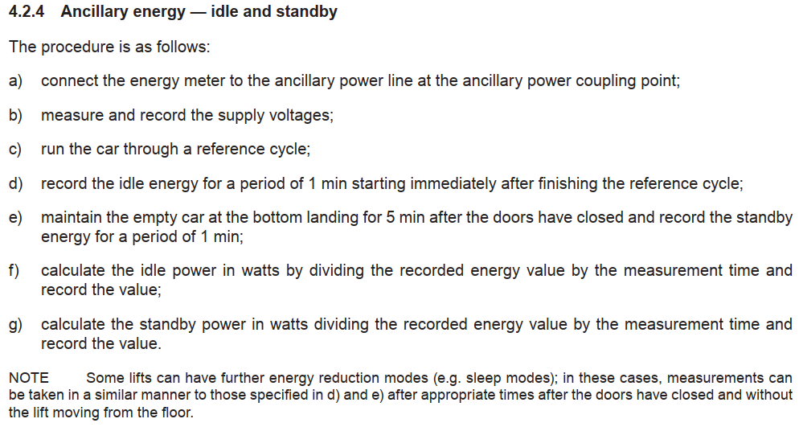

Slide 14
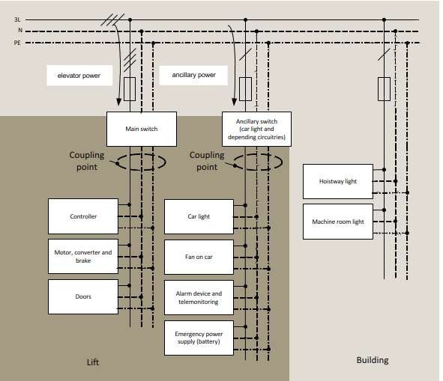
Pas på her.
De fleste elevator- tavler har blandet forsyningerne sammen.

Slide 15
De internationale standarder gælder:
Del 1:
Elevatorer, rulletrapper og rullefortoves energieffektivitet.
Del 2:
Beregning af energi for klassifikation af elevatorer.

Slide 16
Klassifikation af elevatorens energieffektivitet
Den internationale standard behandler dette i del 2, kapitel 6, hvor der bl.a. står:
Klassifikationsmetoden kan anvendes på nye og eksisterende elevatorer og kan kun anvendes på enkelte enheder. Den kan også anvendes til at klassificere en installation på ny efter renovering.
Denne metode gælder, uanset om værdierne måles på en installation eller kommer fra en producents modeldata ved hjælp af simulering eller beregning.
Normalisering af kørselsenergiforbruget (for en referencecyklus eller en gennemsnitscyklus) kan opnås ved at dividere kørselsenergiforbruget med mærkelasten og to gange kørselsstrækningen én vej. Denne normaliseringsmetode giver en eksplicit værdi for elevatorsystemet med henvisning til den bygning, den skal installeres i. Normaliserede værdier for energiforbruget går det muligt at foretage sammenligninger mellem forskellige tilbud i forbindelse med nye systemer, eller når opgradering overvejes.

Slide 17
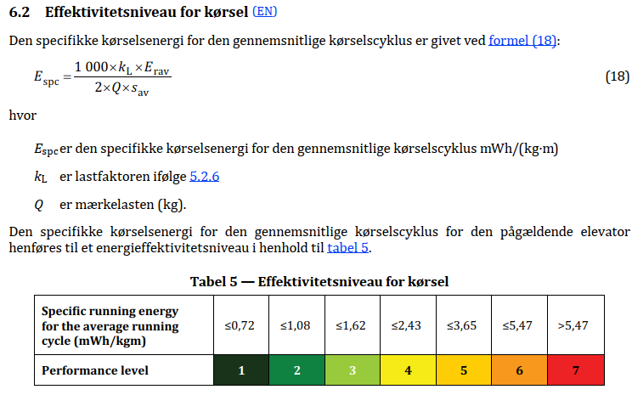

Slide 19
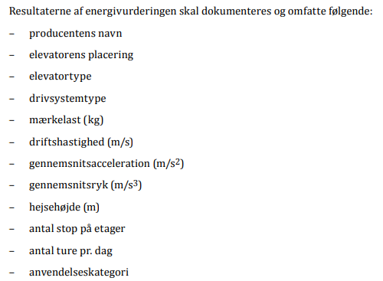
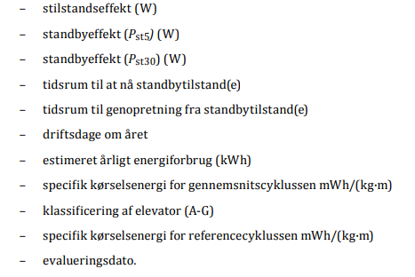

Slide 20
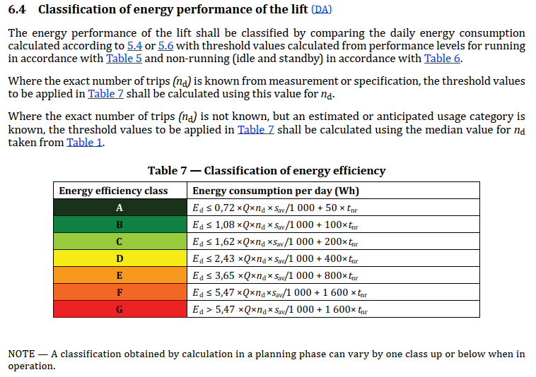

Slide 21
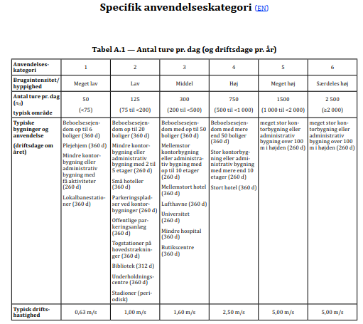

Slide 22
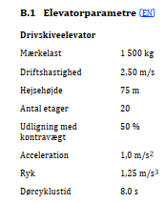
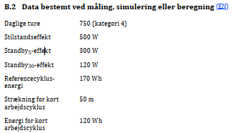
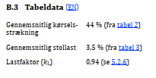

Slide 23
Funktionsafprøvningen går altså ud på at konstatere og dokumentere den aktuelle energiklassifikation
Hvis alle data for energiforbrug foreligger fra leverandøren kan beregning og klassifikation ske ved beregning.
Hvis der foretages måling kan der ske sammenligning mellem målt og beregnet. Her må forskellen være op til 20 %.

Slide 24
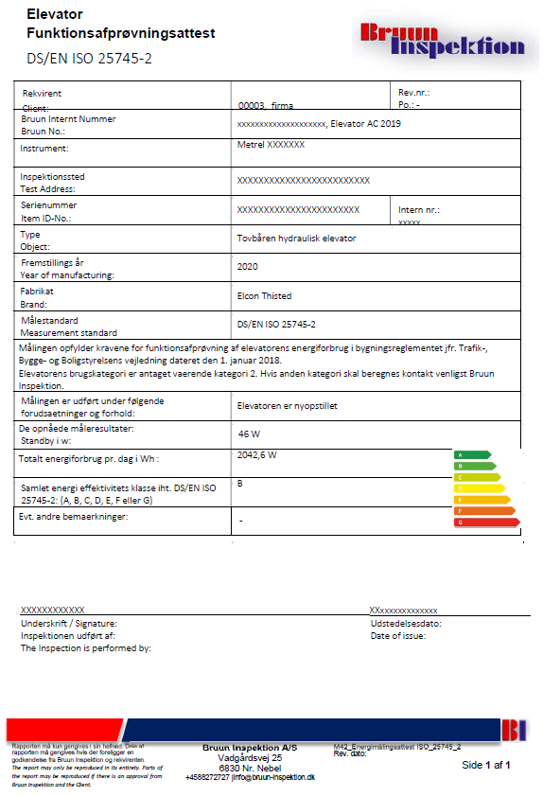
Eksempel
Den dokumentation, der skal foreligge, for at du kan udstede en funktionsafprøvningsattest kan fx se ud som her i et eksempel fra Bruun Inspektion, som Sweco A/S har stillet til rådighed.
Bemærk:
Den Internationale Standard er opgivet
Måleværdier for stand-by og dags-cyclus er opgivet
Klassifikation er beregnet og resultatet er opgivet

Slide 25
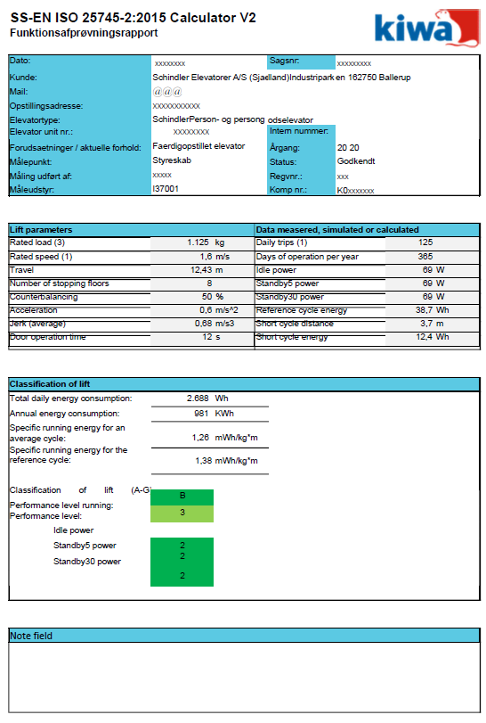
Eksempel II
Også i dette eksempel fra Sweco A/S ses de relevante referencer og måleværdier, som ligger til grund for den fastlagte klassifikation:
Tomgangsforbrug
Dagligt forbrug
Årligt forbrug
Anvendelseskategori (performance level)
Specifikt forbrug ved en gennemsnitscyclus
Specifikt forbruge ved en referencecyclus
Klassifikationen er beregnet og opgivet
Den internationale standard er opgivet som reference

Slide 26
Refleksion – drøft med din sidemand
Har I set eksempler på en klassifikationsrapport vedr. elevatorer?
Har I set eksempler på en målerapport og/eller energiberegninger for en elevator?
Rulletrapper er jo også omfattet, så måske har I set eksempler dérfra?

Slide 27
Supplerende kontrol efter aftale med bygherre
Hos Sweco A/S arbejder man bl.a. med elevatorinstallation og -service. Det har givet erfaring for at følgende punkter kan være relevante at kontrollere, ud over selve funktionsafprøvningen:
Er der installeret nød belysning
Er der installeret nødkald og fungerer det
Dual kald: er det etableret
Er der brandlukket ved gennemføring i skakt.
Er skakten rengjort
Er der stillet krav om
Hotel funktioner
VIP - funktioner
Brandmands elevatorer
ABA signal der kalder alle elevatorer til stue niveau.

Slide 28
Værd at vide: Hvad skal resultatet af funktionskontrollen bruges til?
Bygherre skal have udarbejdet en energirammeberegning efter BR18, som tager udgangspunkt i de faktiske forhold i det færdige byggeri, herunder installationernes energiforbrug under normal brug og klimaskærmens evne til at holde på varmen.
I det omfang der findes måleværdier fra funktionsafprøvningen som vedrører data der medgår i beregningsgrundlaget for energirammeberegningen, skal disse være indarbejdet.
Energiforbrug til elevatordrift indgår ikke i energirammen. Formålet med funktionskontrollen er altså alene, at bygherre kan have vished for at bygningens elevatorer er funktionsafprøvet og at elevatorerne har opnået den forventede energimæssig klassifikation. Bygningsreglementet BR18 har følgende krav:

Slide 29
Spørgsmål...

